Slide 1


DISCOVER DIGITAL ADMINISTRATION 2025
Assessing Public Procurement through Design Science: Including the Practitioner’s Viewpoint
26. September 2025
Steffen Fock
Jan Westermann
Jean-Pierre Tas
Björn Niehaves
Endowed professorship ‚Digital Public‘ funded by Senator für Finanzen der Freien Hansestadt Bremen & Dataport

Slide 2
What is the German procurement volume?
500 bn.
Euro in 2022
Steffen Fock, Jan Westermann, Jean-Pierre Tas, Björn Niehaves

Slide 3
How high are the expenses for the costs of the award process?
30.8 Billion Euro
Steffen Fock, Jan Westermann, Jean-Pierre Tas, Björn Niehaves

Slide 4
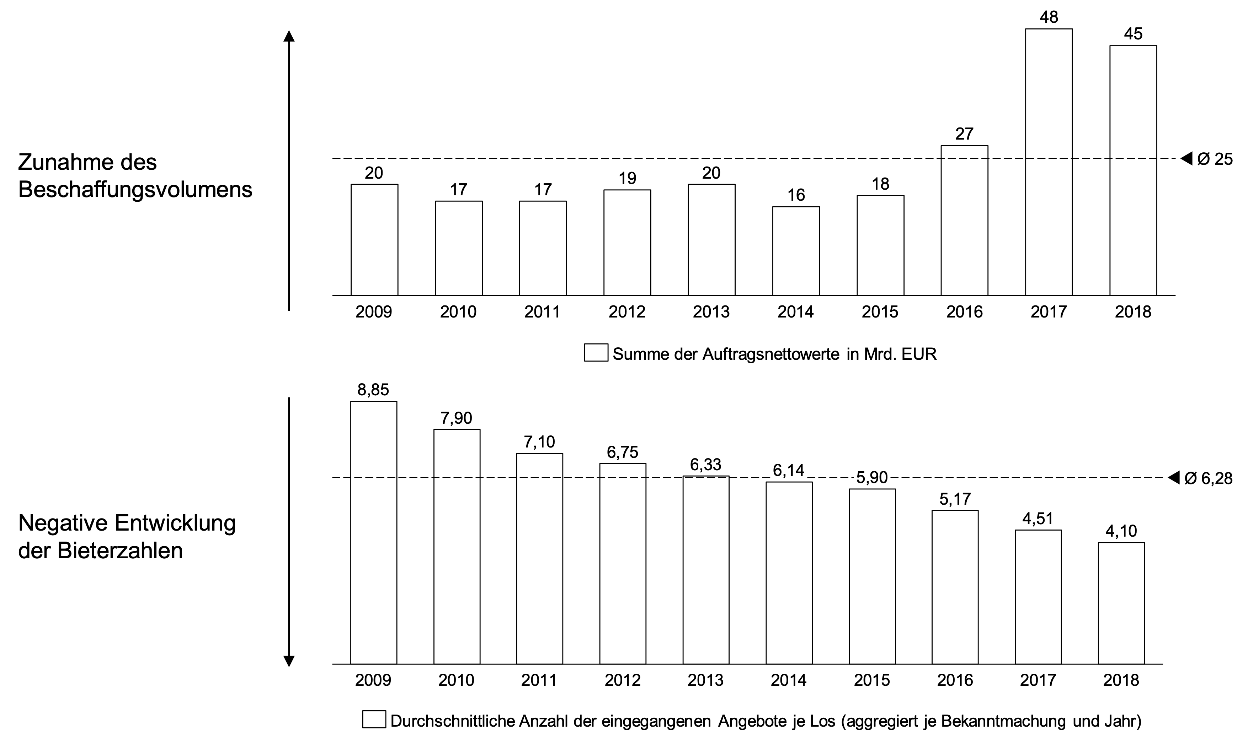
Increase in
procurement volume
Decreas Of bidder numbers
Steffen Fock, Jan Westermann, Jean-Pierre Tas, Björn Niehaves

Slide 5
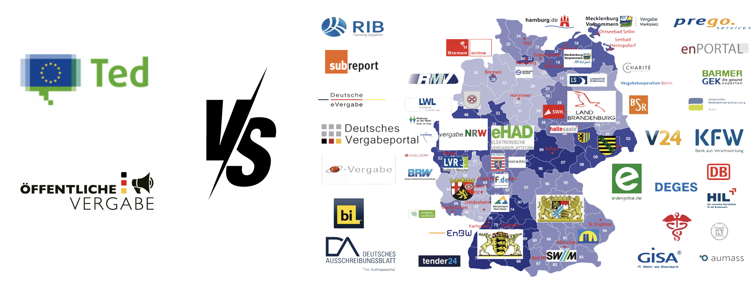
Announcement Portals vs Procurement Portals
Steffen Fock, Jan Westermann, Jean-Pierre Tas, Björn Niehaves
Notes:
„Ein wichtiger Aspekt im Beschaffungsprozess ist die Fragmentierung der Portallandschaft.“
„Wir unterscheiden zwischen Bekanntmachungsportalen, die vor allem Ausschreibungen veröffentlichen, und Vergabeportalen, über die der eigentliche Vergabeprozess abgewickelt wird.“
„Für Bieter bedeutet das oft, auf mehreren Plattformen parallel aktiv sein zu müssen, was zusätzlichen Aufwand schafft.“
„Für die Verwaltung entstehen dadurch Medienbrüche und doppelte Pflege.“
„Das zeigt: Es fehlt eine einheitliche, durchgängige digitale Infrastruktur.“

Slide 6
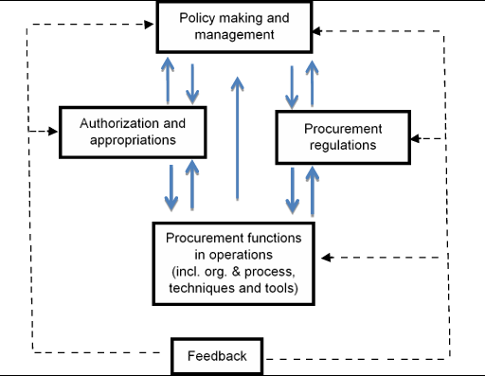
Complex process: Public procurement functions as an iterative cycle linking political guidelines, legal frameworks, budget allocations, and operational execution.
Multi-level governance: Procurement is shaped by EU law, national regulations, and administrative layers, requiring coordination across institutional levels.
Strategic procurement: In addition to regulatory compliance, procurement integrates overarching policy goals such as sustainability, resilience, or digital sovereignty (e.g. GovTech).
Thai, K. V. (2001). Public procurement re-examined. Journal of Public Procurement, 1(1), 9-50..
Steffen Fock, Jan Westermann, Jean-Pierre Tas, Björn Niehaves
Notes:
„Öffentliche Beschaffung ist kein linearer, sondern ein komplexer Zyklus.“
„Auf der einen Seite stehen die politischen Leitlinien und rechtlichen Rahmenbedingungen – von EU-Recht bis zu nationalen Vorschriften.“
„Dazu kommen die Budgetprozesse: Mittel müssen bewilligt, priorisiert und auf unterschiedlichen Ebenen koordiniert werden.“
„Ein weiteres Spannungsfeld ist die strategische Beschaffung: Neben den formalen Vorgaben sollen auch Ziele wie Nachhaltigkeit, Resilienz oder digitale Souveränität berücksichtigt werden.“
„All das führt zu einem Mehrebenen-Governance-System, in dem Akteure auf EU-, Bundes-, Landes- und Kommunalebene ineinandergreifen müssen.“
„Damit wird klar: Beschaffung ist nicht nur ein technischer Prozess, sondern ein hochgradig politisch regulierter Steuerungsmechanismus.“

Slide 7

ProcurDat
Open data platform for procurement data.
Data-driven services become possible through comprehensive and interoperable procurement data.
Matching of Tenders & Buyers
Research Project funded by the BMFTR
Steffen Fock, Jan Westermann, Jean-Pierre Tas, Björn Niehaves

Slide 8
Research Objective:
Overall objective
Identify requirements and functionalities for a procurement tool that ensures practical adoption in public procurement by addressing real-world challenges.
Approach
Apply design science principles as a framework to capture and analyze practitioner perspectives.
Analytical Steps
Conduct and evaluate expert interviews with public procurement practitioners.
Cluster recurring themes and prioritize them according to user relevance.
Derive design implications for an artefact that supports practitioners and reduces transaction and process costs.
Steffen Fock, Jan Westermann, Jean-Pierre Tas, Björn Niehaves

Slide 9
Design Science Principles
Foundation: Design of artifacts based on real practice problems, with utility and field evaluation (Hevner et al., 2004; Gregor & Hevner, 2013).
Goal: Create and assess IT artifacts (constructs, models, methods, instantiations) that address relevant real-world challenges.
Dual mandate: Ensure both utility (practical effectiveness) and rigor (theoretical grounding, transparent methodology).
DSRM process:
Problem identification & motivation
Define objectives of a solution
Design & develop the artifact
Demonstrate in context
Evaluate (metrics, experiments, case studies)
Communicate results
Gregor, S., & Hevner, A. (2013). Positioning and presenting design science research. MIS Quarterly, 37(2), 337–355; Hevner, A., March, S., Park, J., & Ram, S. (2004). Design science in information systems research. MIS Quarterly, 28(1), 75–105 .
Steffen Fock, Jan Westermann, Jean-Pierre Tas, Björn Niehaves
Notes:
Design Science in IS targets actionable artifacts that are both useful and theoretically sound. Use DSRM to structure the work from problem to evaluation. Show how your artifact advances design knowledge (e.g., reusable principles) and demonstrate utility with contextual KPIs. „Für unsere Forschung nutzen wir Design Science als methodischen Rahmen.“
„Das Grundprinzip: Wir entwickeln Artefakte – also Modelle, Methoden oder Systeme – die auf reale Praxisprobleme reagieren.“
„Dabei gilt ein doppelter Auftrag: Wir müssen sowohl den praktischen Nutzen sicherstellen, als auch wissenschaftliche Strenge gewährleisten.“
„Die sechs Schritte des DSRM-Prozesses strukturieren unser Vorgehen: Problem identifizieren, Ziele ableiten, Artefakt designen, demonstrieren, evaluieren, kommunizieren.“

Slide 10
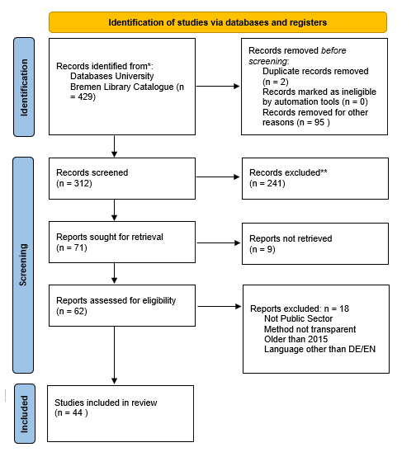
Systematic Literature Review as Basis for Interview Guide Design
Scope: IT sourcing, e-procurement, and decision support systems.
Identification: 429 records retrieved from databases.
Screening: 312 records assessed; 241 excluded as irrelevant.
Eligibility: 62 reports reviewed in depth; 18 excluded due to quality criteria.
Inclusion: 44 studies retained as evidence base.
→ Extracted criteria informed the design of the interview guide.
Steffen Fock, Jan Westermann, Jean-Pierre Tas, Björn Niehaves

Slide 11









Conducting the Interviews
→ Derive challenges and requirement clusters from transcripts of nine expert interviews with procurement professionals in German municipalities.
Steffen Fock, Jan Westermann, Jean-Pierre Tas, Björn Niehaves
Notes:
prisma

Slide 12
Challenges from the Practitioner‘s Viewpoint:
Challenge: Neutral formulation of requirements
Departments struggle to describe needs through performance-based criteria, but often specify concrete products instead.
Interview examples
Frequent product references (e.g., Windows as operating system, specific hardware).
Requirements expressed as product names rather than functional needs.
Reliance on outdated templates containing non-neutral product descriptions.
Hidden favoritism in requirement formulation.
Derived requirement
→ Product mandate detector / neutrality control to ensure performance-based and legally compliant requirement descriptions.
Steffen Fock, Jan Westermann, Jean-Pierre Tas, Björn Niehaves
Notes:
„Eine zentrale Herausforderung ist die neutrale Formulierung von Leistungsbeschreibungen.“
„Statt bedarfsorientiert in Kriterien und Funktionen zu denken, werden häufig konkrete Produkte genannt – zum Beispiel Windows als Betriebssystem oder bestimmte Hardware.“
„Solche Produktnennungen widersprechen eigentlich den rechtlichen Vorgaben und führen zu Wettbewerbsverzerrungen.“
„Daraus leiten wir die Anforderung nach einem Product mandate detector ab – ein Feature, das automatisch prüft, ob Anforderungen produktneutral formuliert sind.“

Slide 13
Challenges from the Practitioner‘s Viewpoint:
Challenge: Plausibility across tender documents
Information is scattered across multiple documents, making consistency checks difficult.
Interview examples
Deadlines appear in several documents; changes in one file must be updated manually in all others.
Inconsistent information between summaries and detailed forms (e.g., required attachments).
Derived requirement
→ Cross-document plausibility checks and automated change log to ensure consistency and reduce manual errors.
Steffen Fock, Jan Westermann, Jean-Pierre Tas, Björn Niehaves
Notes:
„Eine weitere Herausforderung ist die Konsistenz über mehrere Dokumente hinweg.“
„Informationen wie Fristen oder Anhänge sind verstreut und müssen händisch synchronisiert werden.“
„Das führt zu widersprüchlichen Angaben – etwa unterschiedliche Abgabetermine im Kurztext und im Detailformular.“
„Daher entsteht das Feature Cross-document plausibility checks: automatische Plausibilitätsprüfungen und Änderungsprotokolle, die Fehlerquellen minimieren.“

Slide 14
Challenges from the Practitioner‘s Viewpoint:
Challenge: Law & procedure
Strict legal requirements and procedures leave no room for formal errors.
Interview examples
Missed deadlines or procedural errors due to inconsistent information across documents.
High workload from filling in e-forms (several hours per tender, depending on complexity).
Risk of bid protests triggered by minor formal mistakes.
Derived requirement
→ Compliance / forms assistant to reduce workload, ensure consistency, and prevent formal errors.
Steffen Fock, Jan Westermann, Jean-Pierre Tas, Björn Niehaves
Notes:
Öffentliche Beschaffung ist hochgradig rechtlich reguliert.“
„Formale Fehler – verpasste Fristen oder kleine Unstimmigkeiten – können sofort zur Anfechtung führen.“
„Die Interviews zeigen: E-Formulare brauchen oft mehrere Stunden pro Ausschreibung, und schon kleine Fehler können gravierende Folgen haben.“
„Als Lösung sehen wir einen Compliance- und Forms-Assistenten, der Eingaben unterstützt, Workload reduziert und rechtssichere Abläufe gewährleistet.“

Slide 15
Challenges from the Practitioner‘s Viewpoint:
Challenge: Time constraints
Sensitive procurement processes involving many stakeholders are difficult to complete within strict timelines.
Interview examples
Lengthy and error-prone procedures applied even to time-critical services (e.g., administrative IT, printing equipment, school transportation).
Derived requirement
→ Deadline notifications and early screening tools to support timely completion and reduce risks in urgent procurements.
Steffen Fock, Jan Westermann, Jean-Pierre Tas, Björn Niehaves
Notes:
„Viele Beschaffungsvorgänge sind zeitkritisch und gleichzeitig sehr komplex.“
„Wir haben Beispiele gehört: selbst Schülerspezialverkehre oder IT-Dienste müssen durch langwierige, fehleranfällige Verfahren laufen.“
„Das erzeugt hohen Druck bei allen Beteiligten.“
„Ein Ansatz ist ein Deadline- und Screening-Tool, das frühzeitig auf Fristen hinweist und so Zeitdruck entschärft.“

Slide 16
Challenges from the Practitioner‘s Viewpoint:
Challenge: Organizational competences
Decentralized structures and uneven skill availability hinder efficient procurement processes.
Interview examples
Varying levels of know-how lead to frequent corrections and process interruptions.
Fragmented setup across municipal, regional, and national levels prevents sharing of best practices and systematic knowledge exchange.
Derived requirement
→ Guided workflows and best practice repository to support consistent quality and organizational learning.
Steffen Fock, Jan Westermann, Jean-Pierre Tas, Björn Niehaves
Notes:
„Die Kompetenzlage ist in vielen Verwaltungen heterogen.“
„Manche Stellen verfügen über erfahrene Teams, andere haben wenig Know-how, was zu ständigen Korrekturen führt.“
„Auch die starke Dezentralität – kommunal, regional, national – verhindert den Austausch von Best Practices.“
„Daher schlagen wir Guided workflows und eine Best-Practice-Repository vor, die Wissen bündeln und Qualität sichern.“

Slide 17
Challenges from the Practitioner‘s Viewpoint:
Challenge: Market & vendors
Limited market research mechanisms restrict diversity and innovation in procurement.
Interview examples
Lack of knowledge and time prevents prior market research.
Large vendors dominate tenders, while start-ups are rarely considered due to low visibility.
Derived requirement
→ Market navigator / matchmaker to broaden market overview and facilitate access for innovative suppliers.
Steffen Fock, Jan Westermann, Jean-Pierre Tas, Björn Niehaves
Notes:
„Ein wiederkehrendes Problem ist der Zugang zum Markt.“
„Marktforschung vorab findet selten statt – meist aus Zeitgründen oder wegen mangelnder Marktkenntnis.“
„Das führt dazu, dass große Anbieter dominieren, während Start-ups kaum eine Chance haben, da sie schlicht nicht bekannt sind.“
„Abhilfe könnte ein Market navigator oder Matchmaker schaffen, der Anbieter und Nachfrager automatisiert zusammenführt und Diversität stärkt.“

Slide 18
Challenges from the Practitioner‘s Viewpoint:
Challenge: Interoperability & lock-in
Heterogeneous and highly specialized procurement infrastructures create dependency and reduce flexibility.
Interview examples
Proprietary interfaces hinder interoperability and require repeated retraining of staff.
Derived requirement
→ Interface openness via APIs to enable integration, reduce lock-in effects, and support flexible procurement processes.
Steffen Fock, Jan Westermann, Jean-Pierre Tas, Björn Niehaves
Notes:
„Technische Lock-in-Effekte sind ebenfalls ein großes Thema.“
„Viele Systeme arbeiten mit proprietären Schnittstellen, die weder interoperabel sind noch sich leicht anpassen lassen.“
„Das führt nicht nur zu Abhängigkeiten, sondern auch zu zusätzlichen Schulungsaufwänden bei Systemwechseln.“
„Unsere Lösungsidee: Offene Schnittstellen über APIs, um Flexibilität und Integration zu ermöglichen.“

Slide 19
Challenges from the Practitioner‘s Viewpoint:
Challenge: UI / UX
Complex interfaces hinder effective use for both procurement experts and bidders.
Interview examples
Evaluation relies on complex matrices for grading tenders.
Interfaces are difficult to navigate and create unnecessary barriers in the process.
Derived requirement
→ Standardized user interface with multiple scoring modes (simple vs. advanced) to improve usability and inclusiveness.
Steffen Fock, Jan Westermann, Jean-Pierre Tas, Björn Niehaves
Notes:
„Schließlich spielt auch die Benutzerfreundlichkeit eine entscheidende Rolle.“
„Aktuell werden häufig komplexe Matrizen genutzt, die sowohl für Vergabestellen als auch für Bieter schwer zu handhaben sind.“
„Die Folge: Hoher Aufwand, Fehleranfälligkeit und unnötige Zugangshürden.“
„Hier bietet sich eine standardisierte Oberfläche an, die verschiedene Scoring-Modi – einfach und fortgeschritten – integriert.“

Slide 20
Preliminary Results:
Systematic analysis of practitioner interviews reveals recurring challenges across law, organization, market, technology, and usability.
Challenges are diverse: from legal compliance and time pressure to interoperability, market access, and user experience.
Derived requirements highlight the need for digital support tools:
Neutral and consistent requirement formulation
Cross-document plausibility and compliance checks
Workflow guidance and knowledge sharing
Market navigation and vendor diversity
Open interfaces and improved UI/UX
Next steps
Complete the evaluation of all interview transcripts.
Validate and refine preliminary findings with additional feedback.
Integrate validated requirements into the design and development of the ProcurDat solution.
Steffen Fock, Jan Westermann, Jean-Pierre Tas, Björn Niehaves

Slide 21
Many thanks for your attention!
Looking forward to your questions and
inspriration on how to proceed from here!
Jan Westermann, Steffen Fock, Stefano Geerken, Björn Niehaves

